Slide 1
1) S=V∙t 2) S=πr
3) Sтрапеции=(a+b)h
4) V=S\t 5) D=b-4ac
6) sinα+cosα=1
7)t=S\V

Slide 2
1) S=V∙t
4) V=S\t
7)t=S\V

Slide 3
Решение задач на движение по прямой

Slide 4
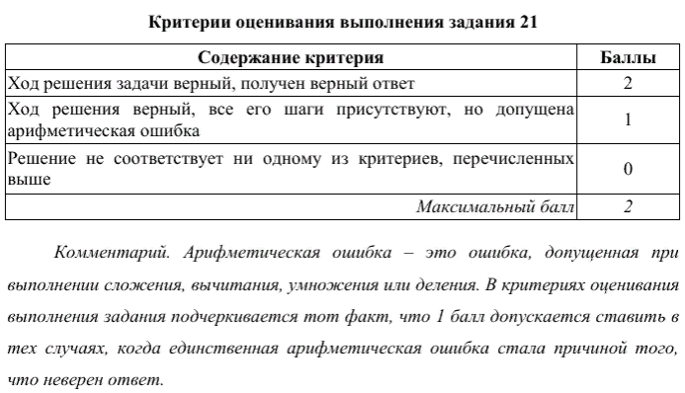

Slide 5
Расстояние между городами А и В равно 750 км. Из города А в город В со скоростью 50 км/ч выехал первый автомобиль, а через три часа после этого навстречу ему из города В выехал со скоростью 70 км/ч второй автомобиль. На каком расстоянии от города А автомобили встретятся?

Slide 7
Расстояние между двумя машинами, едущими по шоссе 400 км. Первая машина двигается со скоростью 70 км/ч, вторая со скоростью 90 км/ч. Чему будет равно расстояние между ними через один час?

Slide 8
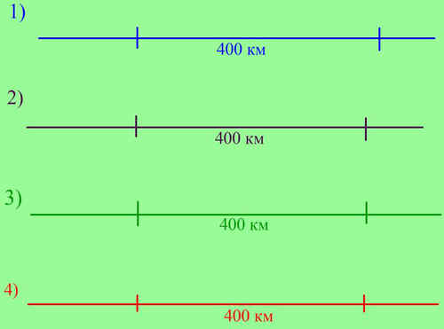

Slide 9
Из пунктов А и В, расстояние между которыми 19 км, вышли одновременно навстречу друг другу два пешехода и встретились в 9 км от А. Найдите скорость пешехода, шедшего из А, если известно, что он шел со скоростью, на 1 км/ч большей, чем пешеход, шедший из В, и сделал в пути получасовую остановку.

Slide 10
Из А в В одновременно выехали два автомобилиста. Первый проехал с постоянной скоростью весь путь. Второй проехал первую половину пути со скоростью, меньшей скорости первого автомобилиста на 11 км/ч, а вторую половину пути проехал со скоростью 66 км/ч, в результате чего прибыл в В одновременно с первым автомобилистом. Найдите скорость первого автомобилиста, если известно, что она больше 40 км/ч.

Slide 11
Домашнее задание: оценить по критериям ОГЭ решения задач

Slide 12
Спасибо за урок!

